Slide 1

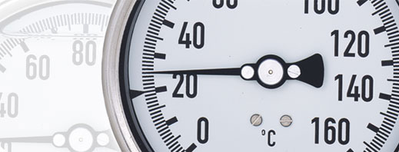
A D O T E C 2 0 1 4
MMB UNIDAD 3 PPT1
Unidad 3
Instrumentos de medición
Clasificación de los instrumentos de medición

Slide 2
A D O T E C 2 0 1 4
Unidad 1 Fundamentos
Módulo
Metrología
Unidad 2
Torque
Unidad 3
Instrumentos de Medición

Slide 3
A D O T E C 2 0 1 4
3.1 Clasificación de los Instrumentos de medición.
Unidad 3
Inst. de medición
3.2 Pie de metro.
3.3 Micrómetro

Slide 4
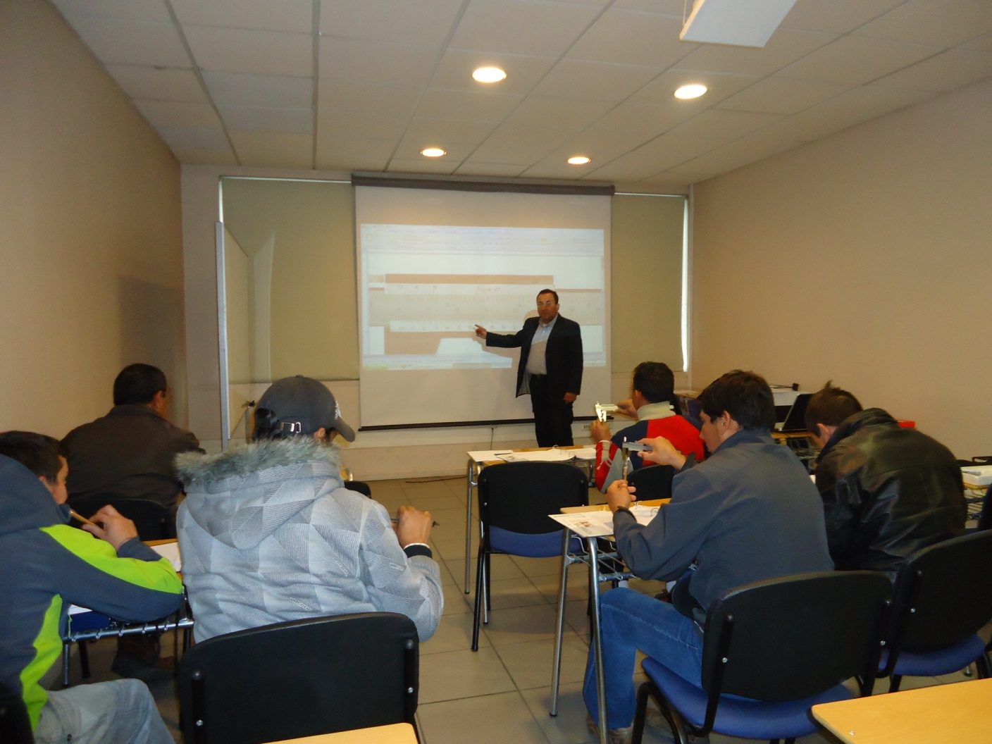
En esta unidad de instrumentos de medición
esperamos lograr:
Utilizar pertinentemente instrumentos de medición de longitudes asociadas a la mantención de equipo y maquinaria pesada, interpretando adecuadamente las lecturas de las medidas obtenidas.

Slide 5
Objetivos específicos.
    Reconocer y clasificar los instrumentos según las magnitudes utilizadas y sus características más representativas.
    Interpretar los resultados obtenidos en una medición, expresándolos en diferentes sistemas de medidas.
    Cumplir con las normas de seguridad específicas en el cuidado y utilización de instrumentos de medición, como orden, limpieza, manipulación en las herramientas, equipos y cuidados específicos.

Slide 6
Instrumentos de medición.
    Los objetivos de esta presentación son:
    Identificar distintos instrumentos para la medición de algunas magnitudes fundamentales.
    Identificar los factores que determinan la precisión y/o exactitud de una medición.
    Interpretación de las cifras decimales del resultado de una medición.

Slide 7
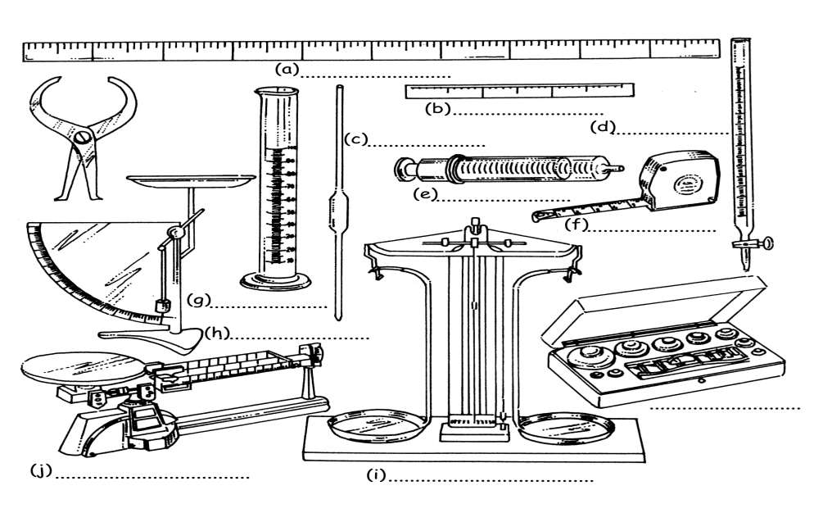
?
Instrumentos de medición – Introducción.
¿Qué es un instrumento de medición? ¿Qué función cumple? Señale ejemplos.
R: Un instrumento de medición es un elemento que tiene por función comparar magnitudes físicas aplicando un procedimiento de medición.
Ejemplo: Regla, balanza, termómetro, reloj, manómetro, etc.

Slide 8
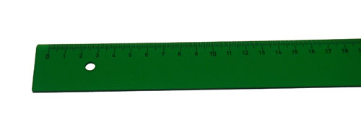
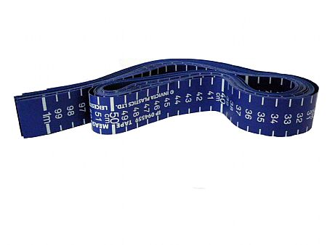
?
Instrumentos de medición – Introducción.
¿Qué tienen en común una regla (graduada) y una huincha de medir?
R: Que ambas miden longitud

Slide 9
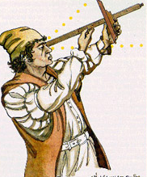
Instrumentos de medición – Introducción.
Los instrumentos de medición se pueden clasificar por la magnitud física a medir.

Slide 10
?
Instrumentos de medición.
Por la magnitud física a medir.
¿Cuáles son las 4 magnitudes fundamentales más
utilizadas?
R: Las magnitudes más utilizadas son:
Masa
Longitud
Tiempo
Temperatura

Slide 11
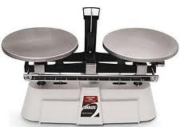
?
Instrumentos de medición.
Por magnitud – masa.
¿Cuál es el instrumento que se utiliza para medir la masa? ¿Cómo efectúa la medición?
R: La masa se mide con una balanza.
La balanza es un tipo de palanca constituida por brazos análogos, la cual a través del equilibrio obtenido entre pesos de dos elementos permite la medición de masas.
Observación: En la práctica, la masa y el peso se considera como una misma magnitud, aunque éstas son diferentes.

Slide 12
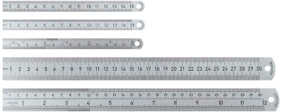
?
Instrumentos de medición – Clasificación.
Por magnitud – longitud.
¿Cuál es el instrumento que utiliza un estudiante para medir longitudes? ¿Qué características tiene?
R: El instrumento más utilizado por los estudiantes para medir longitudes es la regla graduada: este es un instrumento de forma rectangular y plana, dividido o graduado en una determinada unidad de longitud (pulgadas, centímetros, milímetros, pies, etc.).

Slide 13
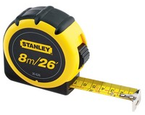
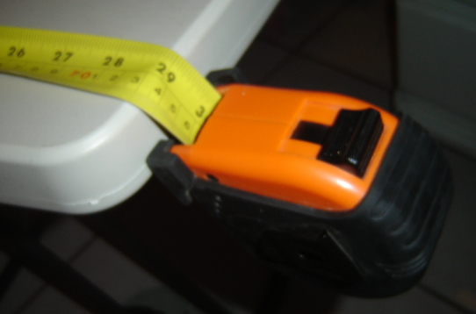
?
Instrumentos de medición.
Por magnitud – longitud.
Cinta métrica o flexómetro: es un instrumento de medida conocido también como huincha de medir y consiste en una cinta metálica flexible graduada y se puede enrollar, haciendo que el transporte sea más fácil. Con este instrumento se pueden medir líneas y superficies contornos curvas.

Slide 14
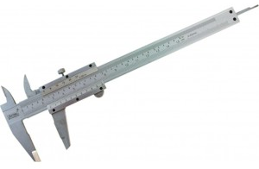
?
Instrumentos de medición.
Por magnitud – longitud.
¿Cuál es el instrumento que utiliza un técnico para medir pequeñas longitudes, por ejemplo el diámetro de un perno?
R: El pie de metro o pie de rey
es insustituible para medir con precisión dimensiones de objetos relativamente pequeños como pernos, tuercas, tornillos, orificios, etc…

Slide 15
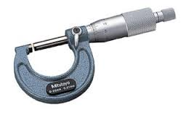
?
Instrumentos de medición.
Por magnitud – longitud.
¿Cuál es el instrumento que utiliza un técnico para medir longitudes extremadamente pequeñas?
R: El instrumento es el micrómetro o palmer.
Consta de un tornillo de carácter
micrométrico a partir del cual es posible
la medición de centésimas o
milésimas de milímetro.
También podemos encontrar micrómetros en pulgada en los rangos de centésimas y milésimas de pulgada.

Slide 16
?
Instrumentos de medición.
Por magnitud – longitud.
¿Qué es una micra o micrón?
R: Una micra o micrón es un prefijo que indica la milésima parte de un entero, se simboliza por “µ”.
En el sistema métrico decimal un micrómetro es la milésima parte de un milímetro, habitualmente sólo se nombra como micrón o micra.
En el sistema inglés (decimal) también se hace referencia a las micras de pulgadas, como a la milésima parte de una pulgada.

Slide 17
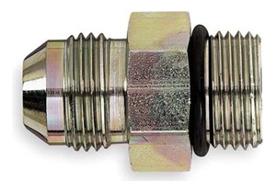
Instrumentos de medición.
Observación.
En mecánica, para describir las dimensiones de un componente, con frecuencia, no basta con los instrumentos para medir longitudes, sino que se requiere de un instrumento para medir ángulos.
37°
60mm

Slide 18
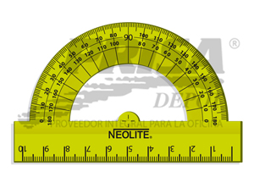
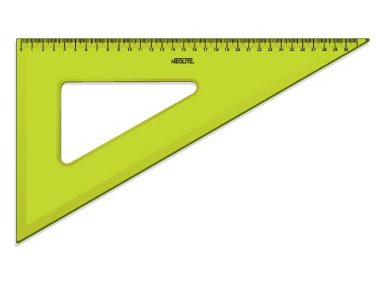
?
Instrumentos de medición – Clasificación.
Observación (continuación).
¿Cuál es el instrumento que utiliza un estudiante para medir ángulos?
R: Para medir ángulos un estudiante utiliza una escuadra
o un trasportador.

Slide 19
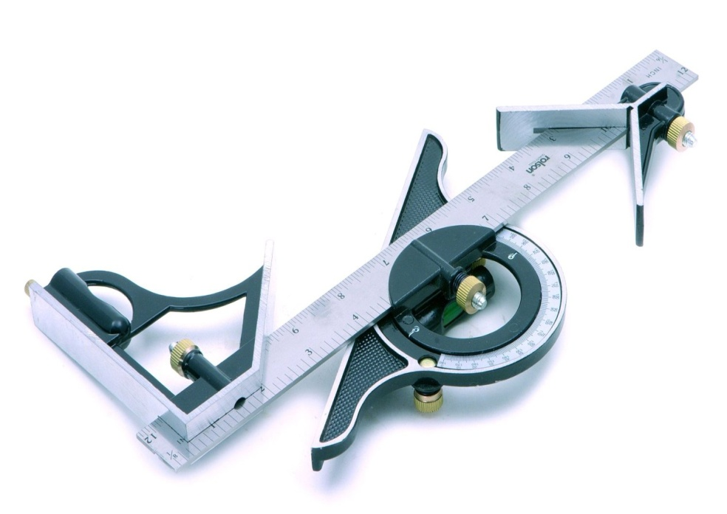
Instrumentos de medición – Clasificación.
Observación (continuación).
En el área técnica, dado que se requiere gran precisión se utiliza un instrumento compuesto que integra la escuadra y el transportador recibe el nombre de escuadra universal. Éste instrumento tiene gran precisión y adaptabilidad, sirve para marcar, transportar y obtener ángulos, centros de piezas cilíndricas.

Slide 20
Instrumentos de medición – Clasificación.
Observación (continuación).
Consta de una regla milimetrada en la cual puede insertarse un disco graduado en grados, que permite en conjunto con la regla efectuar las mediciones de ángulos.

Slide 21
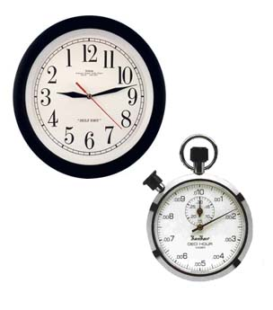
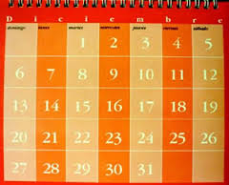
?
Instrumentos de medición – Clasificación.
Por magnitud – tiempo.
¿Qué instrumentos se utilizan cotidianamente para medir el tiempo? Señale tres ejemplos.
R: Los instrumentos de medición de tiempo más comunes son el reloj, el cronómetro y el calendario.

Slide 22
?
Instrumentos de medición – Clasificación.
Por magnitud – tiempo.
¿Qué tienen en común y en qué se diferencian el calendario, el reloj y el cronómetro?
R: Tienen en común que:
Los tres instrumentos se utilizan para medir el tiempo.
Se diferencian fundamentalmente en:
La unidad de tiempo en que efectúan la medición.
    Calendario: Días , (24 horas o giro de la tierra alrededor del sol).
    Reloj: Horas minutos y segundos.
    Cronómetro: Fracciones de segundo y unidades menores.

Slide 23
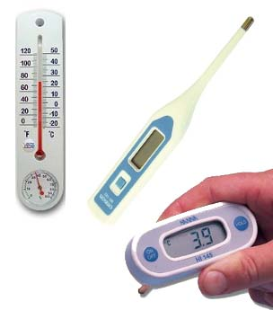
?
Instrumentos de medición – Clasificación.
Por magnitud – temperatura.
¿Cuál es el instrumento más utilizado para medir temperatura? ¿Cuáles son sus características principales.
R: El más común es el termómetro.
Realiza la medición, tomando contacto con la sustancia. Utiliza distintas escalas, la más común son los grados Celsius, en la cual el cero alude al punto de congelación y los cien grados centígrados hacen referencia el punto de ebullición del agua.

Slide 24
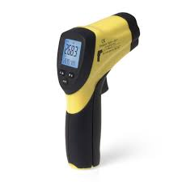
Instrumentos de medición – Clasificación.
Por magnitud – temperatura.
En mecánica el instrumento más común
para medir la temperatura se conoce
como pirómetro.
Éste se caracteriza por medir altas temperaturas y realiza la medición sin tomar contacto con la sustancia. Suele medir temperaturas que superan los 500 grados Celsius.

Slide 25
?
Instrumentos de medición – Clasificación.
¿Qué instrumento utilizaría para medir la altura de la sala de clase? ¿El espesor de una hoja de papel? ¿El diámetro de un perno? Justifique.
R: La altura de una sala de clase la mediría con una hincha de medir o flexómetro, el espesor de una hoja de papel con un micrómetro y el diámetro de un perno con un pie de metro.
La elección de los instrumentos de medida se tiene que hacer considerando el valor de magnitud de lo que se requiere medir, la elección acertada del instrumento es uno de los factores que influye para que una medición sea precisa.

Slide 26
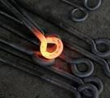
?
Instrumentos de medición – Clasificación.
¿Qué instrumento utilizaría para medir la temperatura del metal de la imagen?
R: El instrumento adecuado para medir temperatura de este metal es el pirómetro, ya que no requiere estar en contacto con el metal para determinar su temperatura.

Slide 27
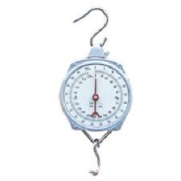
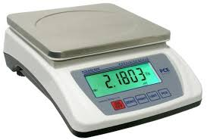
?
Instrumentos de medición – Clasificación.
¿Qué nombre reciben los siguientes instrumentos de medida y qué magnitud miden?
A
B
R: El instrumento A es un dinamómetro y mide peso, el instrumento B es una balanza eléctrica y mide masa.

Slide 28
?
Instrumentos de medición – Calidad de la medición.
¿Qué factores influyen en la exactitud de una medición?
R:
La elección del instrumento.
El estado del instrumento.
El forma de utilizar el instrumento.
La lectura e interpretación de la medida señalada por el
instrumento.
La calibración del instrumento.

Slide 29
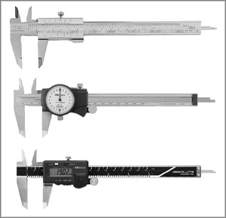
Instrumentos de medición – precisión o resolución.
  La resolución es la medida más pequeña que percibe y entrega el instrumento de medición y corresponde a la mínima división de la escala del instrumento. También se conoce como precisión.
NOTA: algunos instrumentos traen esta resolución indicada o tallada en una de sus caras .

Slide 30

?
Instrumentos de medición – Calidad de la medición.
¿Cuál es la resolución de esta regla?
R: La resolución de esta regla es el milímetro,
milésima parte de un metro o décima
parte de un centímetro.

Slide 31
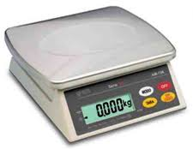
?
Instrumentos de medición – Calidad de la medición.
¿Cuál es la resolución de esta balanza, considerando que su unidad de medida base es el kilógramo?
R: Como la pantalla indica 0.000 kg, la resolución de esta balanza es el gramo, o milésima parte de un kilógramo.

Slide 32
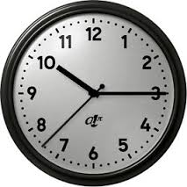
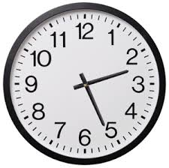
?
Instrumentos de medición – Calidad de la medición.
¿Cuál es la resolución de cada uno de estos relojes?
A
B
R: La resolución del reloj A es el segundo y del reloj B es el minuto.

Slide 33
Instrumentos de medición – Resolución.
Para conocer la resolución de un instrumento digital es indispensable saber leer e interpretar las cifras decimales.
0,1 son 1 décimo del entero.
0,1 litro son 1 décimo de litro o la décima parte de un litro
0,01 son 1 centésimo del entero.
0,01 litro son 1 centésimo de litro o la centésima parte de un litro
0,001 son 1 milésimo del entero.
0,001 litro son 1 milésimo de litro o un mililitro.

Slide 34
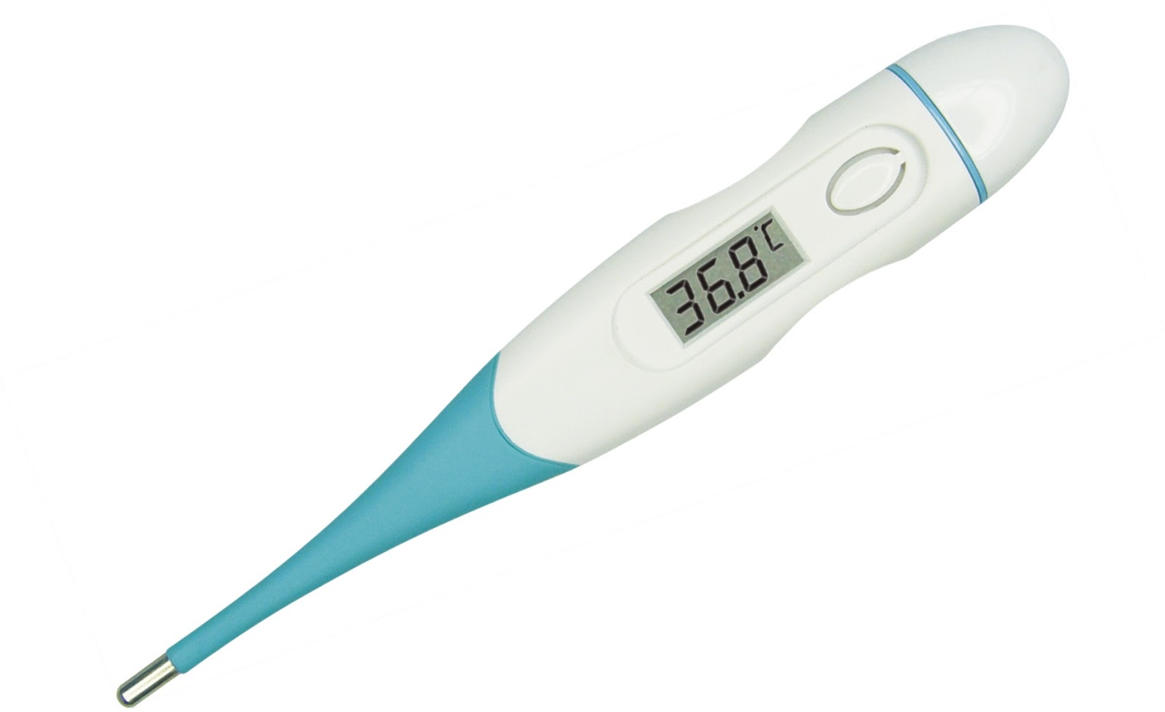
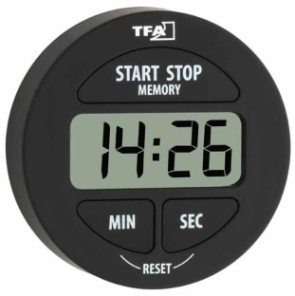
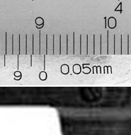
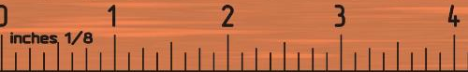
?
Instrumentos de medición – Resolución.
Indique la resolución de los siguientes instrumentos de medición.
1 segundo
1 decima de grado
1/8 de pulgada
5 centésimas de mm

Slide 35
A D O T E C 2 0 1 4
Fin de la
presentación
Unidad 3
Instrumentos de Medición
PPT 1 Clasificación

